Slide 1
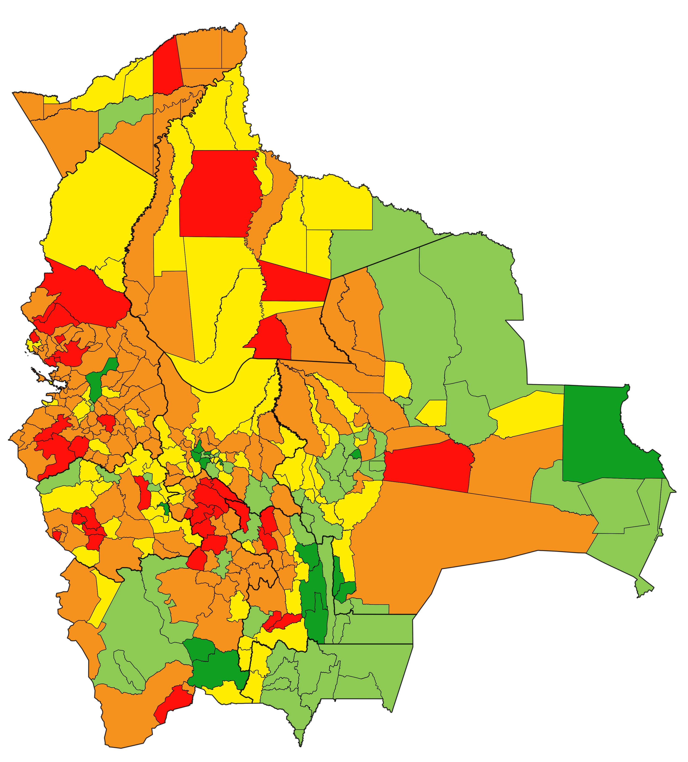
BOLIVIA: Cobertura de Vacunación
Contra la COVID-19
2da Dosis al 13 de Noviembre 2021
 | 0 a 20 % |  | 38 Municipios
 | 20 a 40 % |  | 140 Municipios
 | 40 a 60 % |  | 88 Municipios
 | 60 a 80 % |  | 56 Municipios
 | 80 a 100 % |  | 17 Municipios
Fuente: RNVe, Dirección de Epidemiologia (Ministerio de Salud y Deportes)
*Información con cohorte 13 de Noviembre 2021
Y.A.C.H.

Slide 2
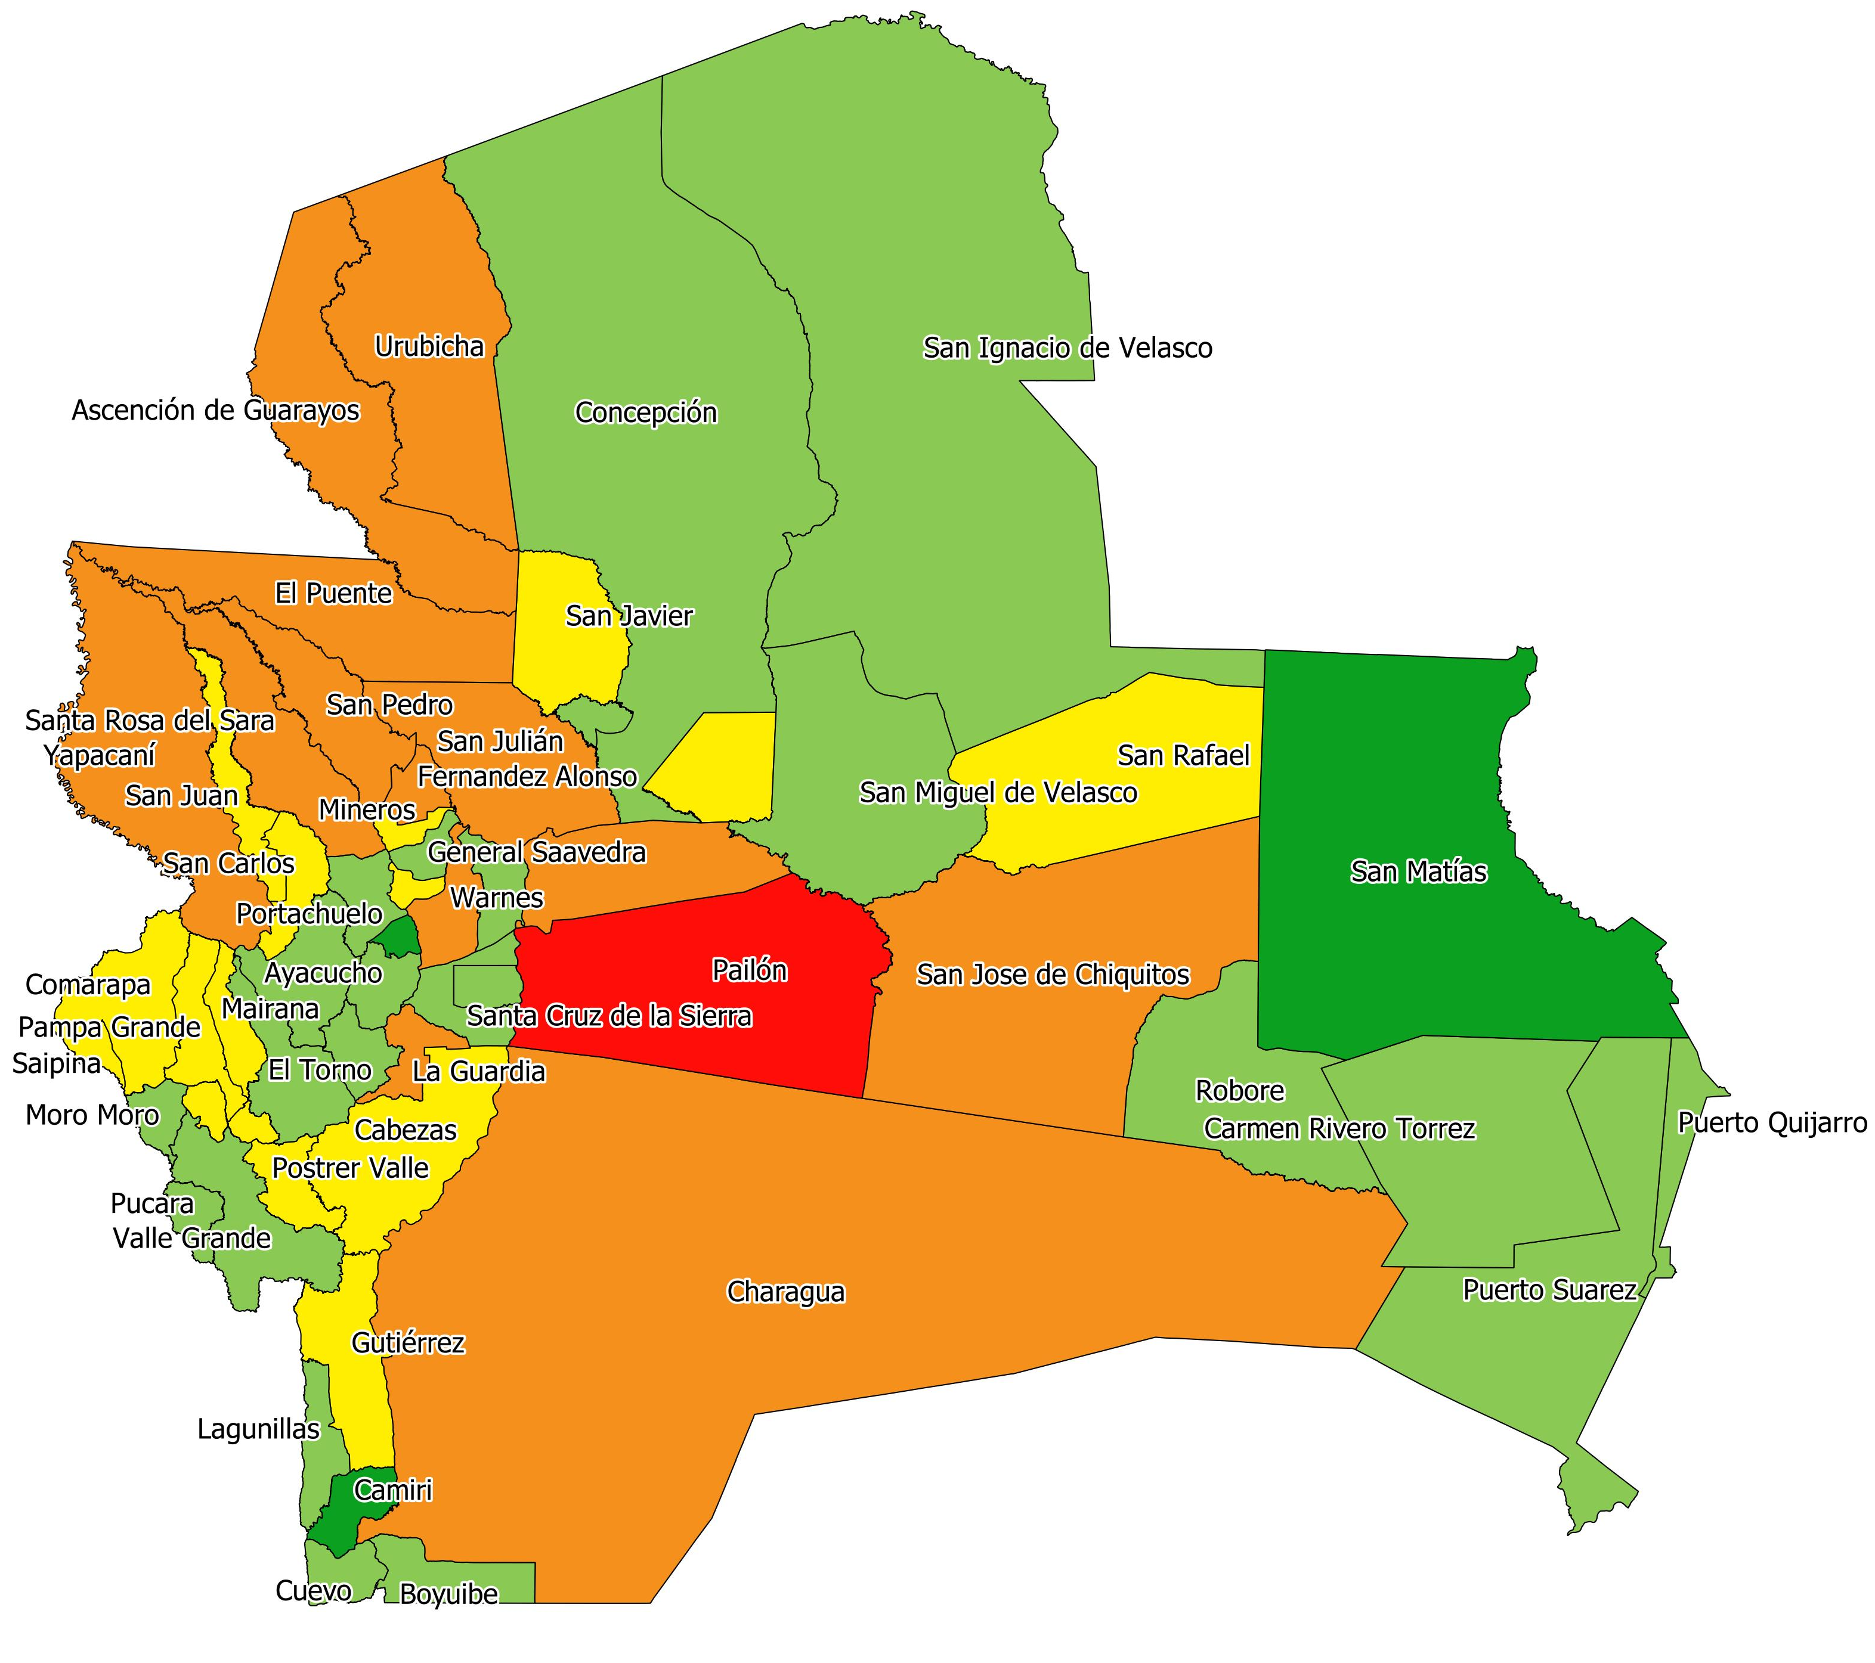
Coberturas Muy Baja
Pailon | 18%
Coberturas Baja
Yapacani | 21%
San Jose De Chiquitos | 26%
El Puente(Stc) | 29%
San Julian | 29%
Ascencion De Guarayos | 32%
La Guardia | 32%
Charagua | 34%
Santa Rosa Del Sara | 34%
Cuatro Cañadas | 36%
Urubicha | 36%
Fernandez Alonso | 37%
Warnes | 37%
Coberturas Buena
Saipina | 41%
San Pedro | 42%
Pampa Grande | 43%
San Carlos | 45%
Mineros | 51%
Cabezas | 52%
San Antonio De Lomerio | 52%
San Juan De Yapacani | 52%
Mairana | 54%
Montero | 55%
Quirusillas | 55%
Gutierrez | 56%
Postrer Valle | 56%
Trigal | 59%
Comarapa | 60%
San Javier(Stc) | 60%
San Rafael | 60%
Cobertura Muy Buena
El Torno | 63%
Buena Vista | 64%
Concepcion | 66%
Santa Cruz de la Sierra | 66%
Cuevo | 67%
San Ignacio De Velasco | 68%
Carmen Rivero Torrez | 69%
Porongo | 69%
Puerto Suarez | 70%
San Ramon | 70%
Boyuibe | 72%
San Miguel De Velasco | 72%
Okinawa | 73%
Robore | 73%
Cotoca | 74%
Samaipata | 74%
Moro Moro | 75%
Pucara | 75%
Puerto Quijarro | 77%
General Saavedra | 78%
Portachuelo | 78%
Vallegrande | 80%
Cobertura Excelente
San Matias | 83%
Lagunillas | 84%
Colpa Belgica | 91%
Camiri | 92%
SANTA CRUZ: COBERTURA DE VACUNACIÓN
CON 2DA DOSIS
al 13 de Noviembre 2021
 | 0 a 20 % |  | 1 Municipios
 | 20 a 40 % |  | 12 Municipios
 | 40 a 60 % |  | 17 Municipios
 | 60 a 80 % |  | 22 Municipios
 | 80 a 100 % |  | 4 Municipios
Fuente: RNVe, Dirección de Epidemiologia (Ministerio de Salud y Deportes)
*Información con cohorte 13 de Noviembre 2021
Y.A.C.H.

Slide 3
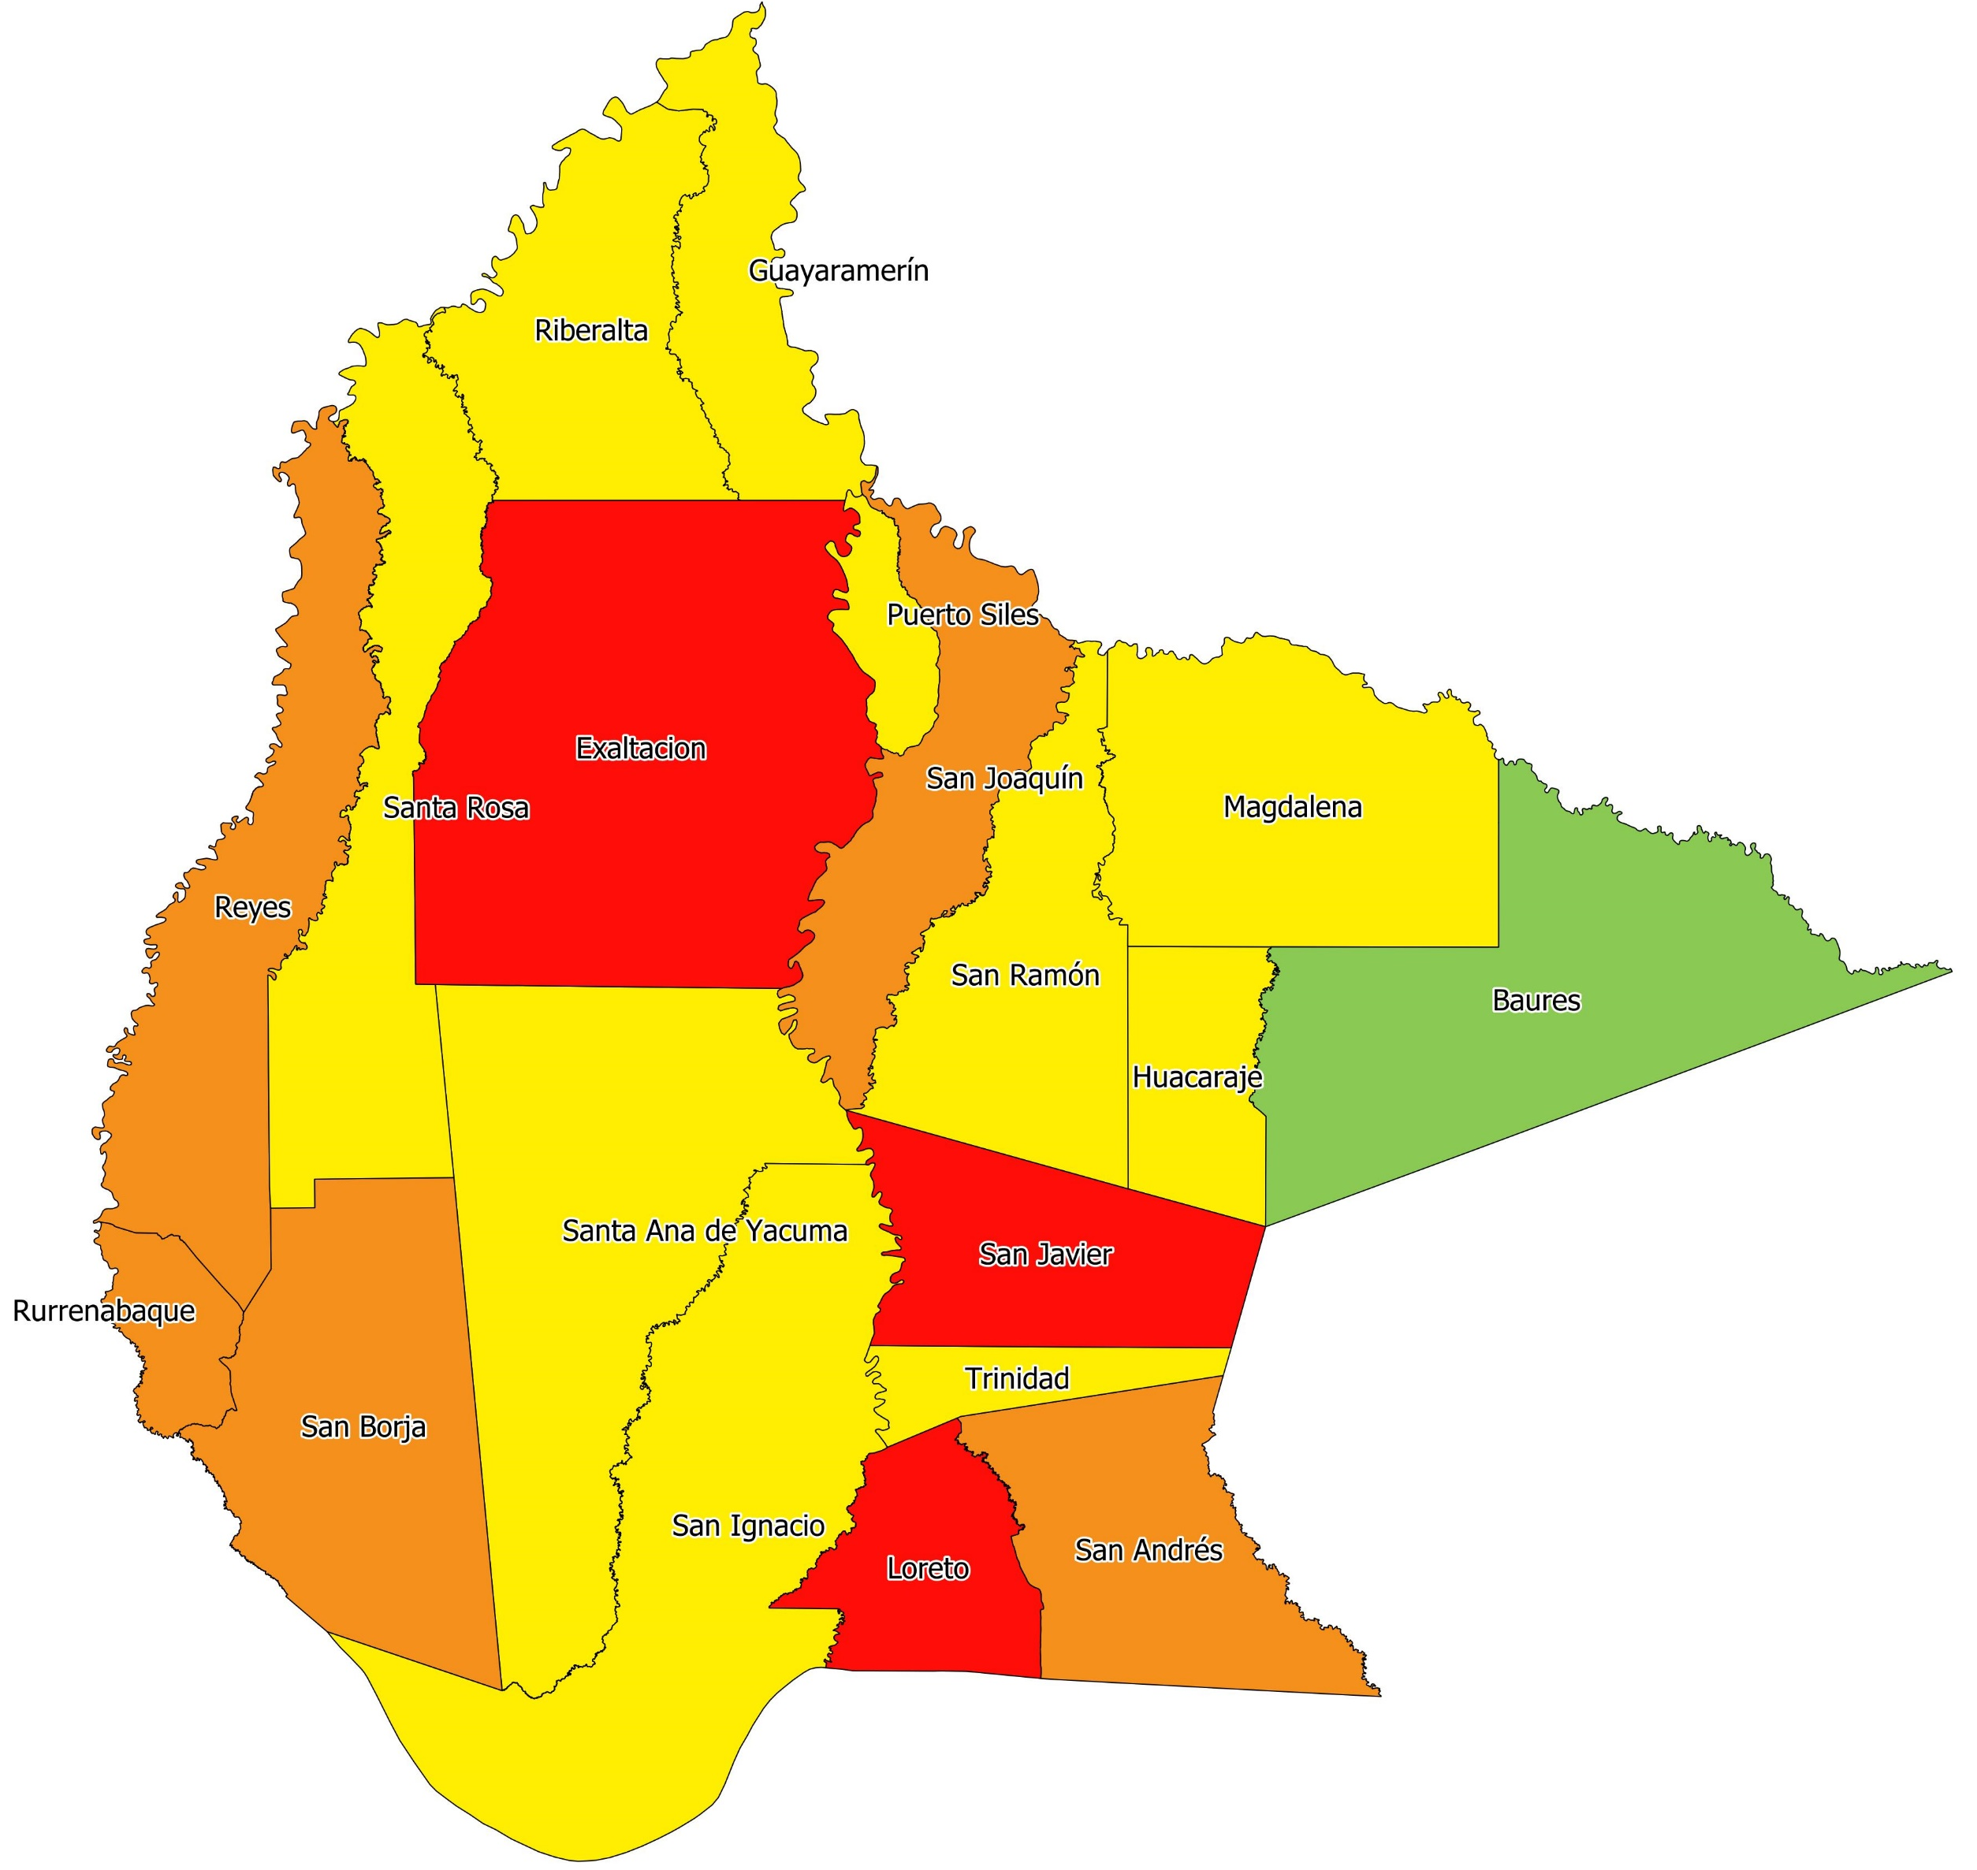
BENI: COBERTURA DE VACUNACIÓN
CON 2DA DOSIS
al 13 de Noviembre 2021
Cobertura Muy Baja
Loreto | 15%
San Javier(Bni) | 16%
Exaltacion | 17%
Coberturas Baja
San Borja | 22%
Reyes | 29%
Rurrenabaque | 30%
San Joaquin | 37%
San Andres | 38%
Cobertura Buena
Magdalena | 42%
Trinidad | 43%
Santa Ana | 44%
Huaracaje | 46%
San Ignacio | 49%
Santa Rosa | 54%
Puerto Siles | 55%
Riberalta | 55%
San Ramon | 56%
Guayaramerin | 59%
Cobertura Muy Buena
Baures | 73%
 | 0 a 20 % |  | 3 Municipios
 | 20 a 40 % |  | 5 Municipios
 | 40 a 60 % |  | 10 Municipios
 | 60 a 80 % |  | 1 Municipios
 | 80 a 100 % |  | 0 Municipios
Fuente: RNVe, Dirección de Epidemiologia (Ministerio de Salud y Deportes)
*Información con cohorte 13 de Noviembre 2021
Y.A.C.H.

Slide 4
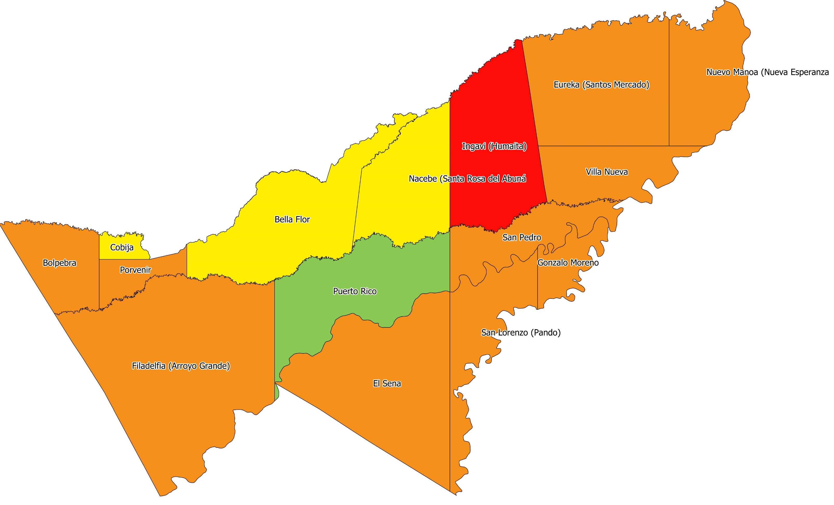
PANDO: COBERTURA DE VACUNACIÓN
CON 2DA DOSIS
al 13 de Noviembre 2021
Cobertura Muy Baja
Ingavi (Humaita) | 16%
Coberturas Baja
Sena | 21%
San Lorenzo(Pnd) | 22%
Nuevo Manoa (Nueva Esperanza) | 28%
San Pedro(Pnd) | 32%
Bolpebra | 33%
Eureka (Santos Mercado) | 35%
Porvenir | 35%
Villa Nueva (Loma Alta) | 38%
Filadelfia | 39%
Puerto Gonzalo Moreno | 39%
Cobertura Buena
Cobija | 49%
Nacebe (Santa Rosa Del Abuna) | 51%
Bella Flor | 54%
Cobertura Muy Buena
Puerto Rico | 62%
 | 0 a 20 % |  | 1 Municipios
 | 20 a 40 % |  | 10 Municipios
 | 40 a 60 % |  | 3 Municipios
 | 60 a 80 % |  | 1 Municipios
 | 80 a 100 % |  | 0 Municipios
Fuente: RNVe, Dirección de Epidemiologia (Ministerio de Salud y Deportes)
*Información con cohorte 13 de Noviembre 2021
Y.A.C.H.

Slide 5
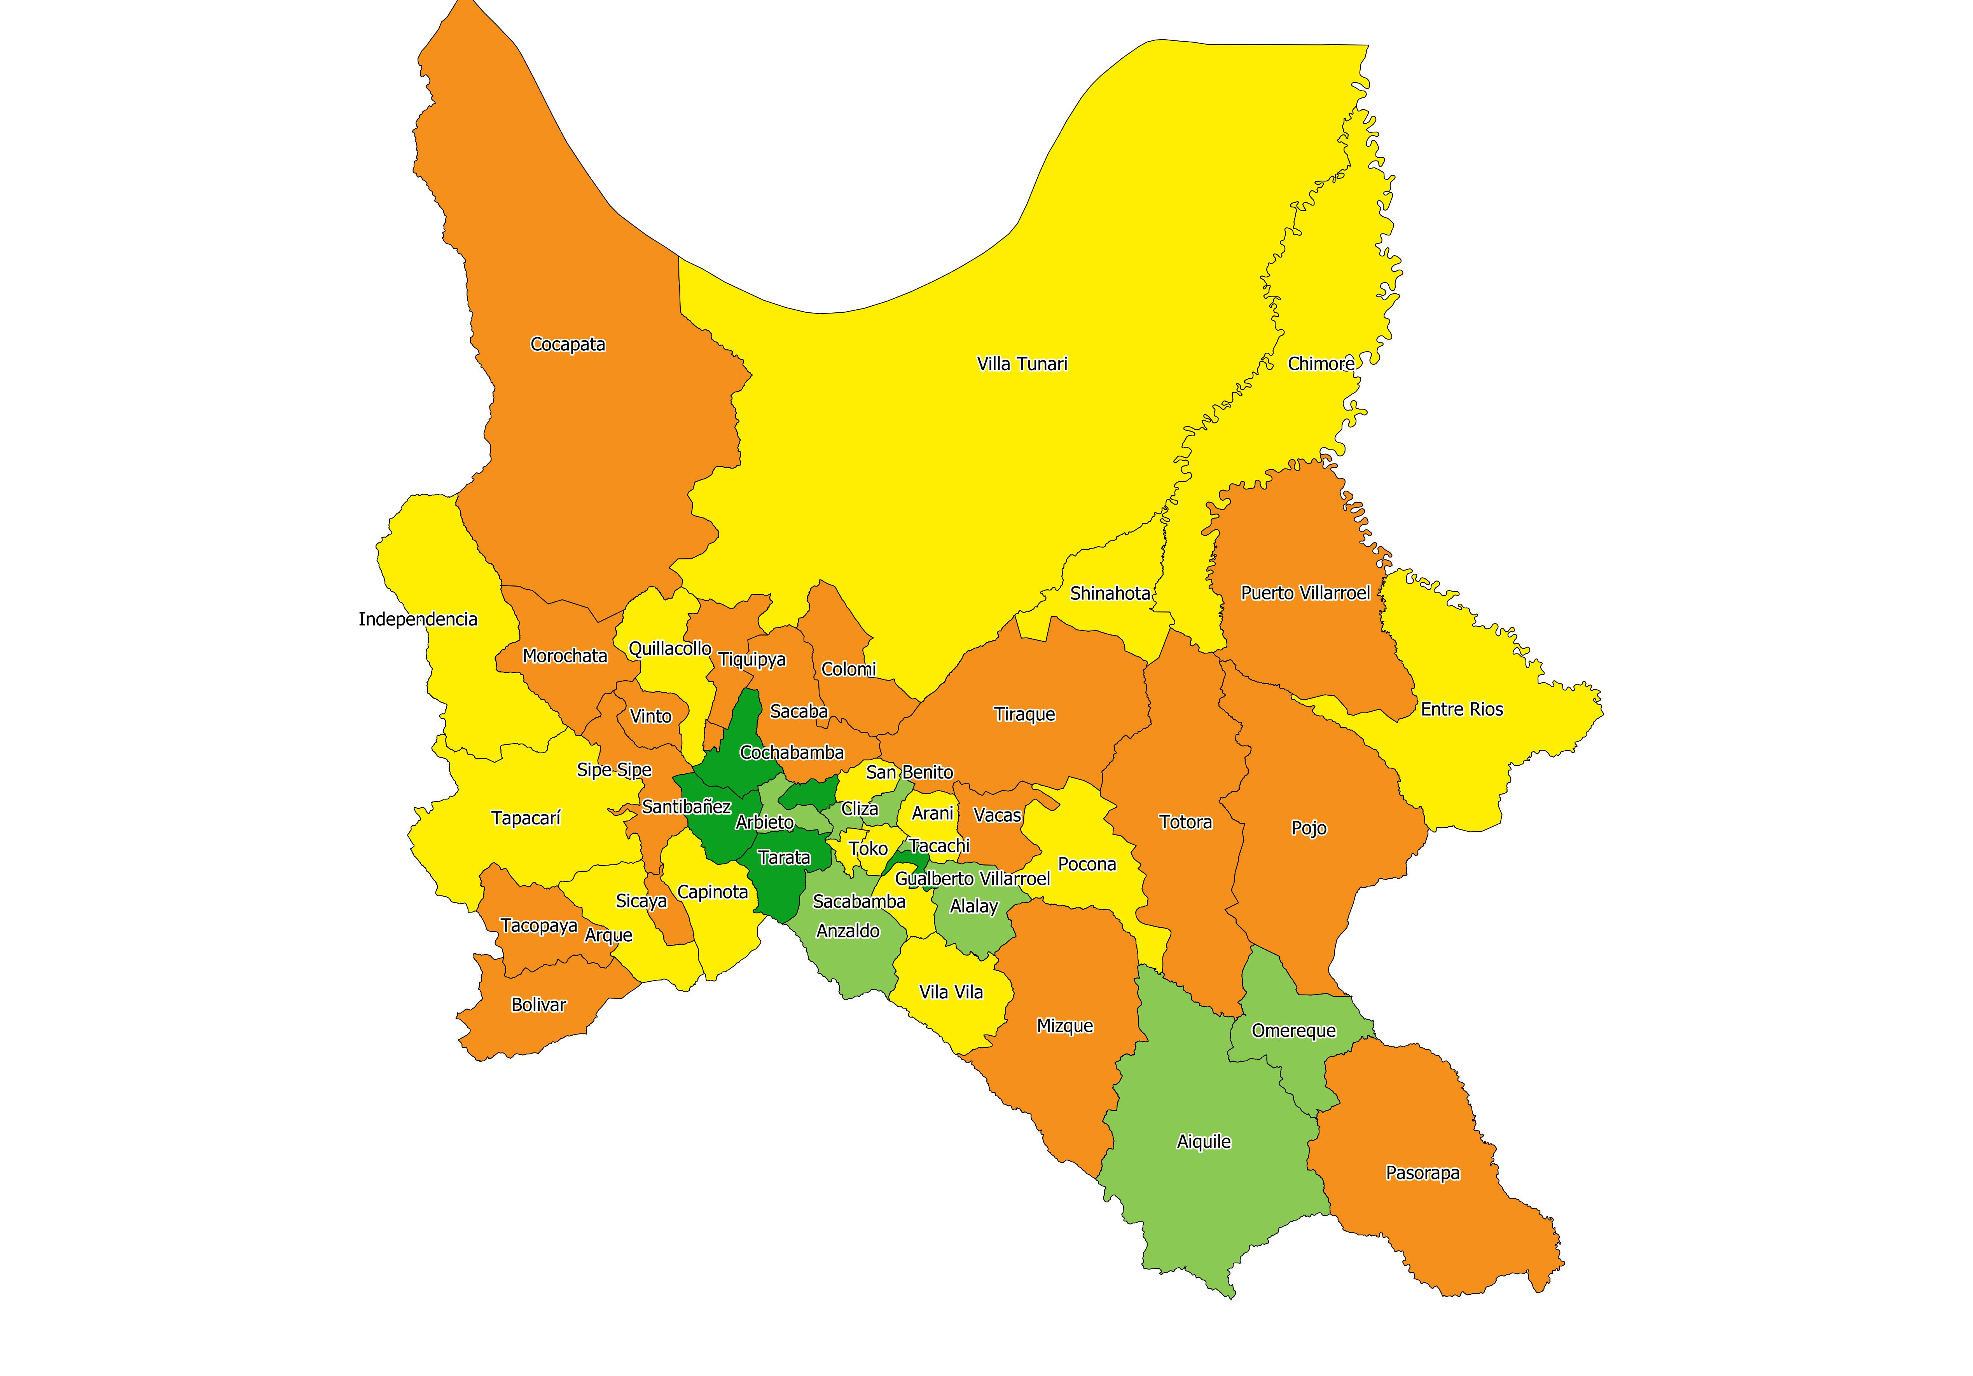
Coberturas Baja
Tacopaya | 24%
Vacas | 24%
Pojo (Cbba) | 25%
Bolivar | 27%
Vinto | 33%
Colomi | 34%
Sipe Sipe | 36%
Pasorapa | 37%
Sacaba | 37%
Tiraque (Cbba) | 37%
Tiquipaya | 38%
Cocapata | 39%
Colcapirhua | 39%
Morochata | 39%
Sicaya | 39%
Totora(Cbba) | 39%
Mizque | 40%
Puerto Villarroel | 40%
Cobertura Buena
Ayopaya (V. De Independencia) | 41%
Vila Vila | 41%
Tapacari | 42%
Entre Rios | 43%
Shinaota | 43%
Villa Tunari | 43%
Arani | 44%
Sacabamba | 45%
San Benito | 45%
Villa Rivero | 45%
Chimore | 48%
Toco | 48%
Capinota | 50%
Quillacollo | 52%
Pocona | 53%
Arque | 54%
Cobertura Muy Buena
Alalay | 62%
Tacachi | 65%
Aiquile | 66%
Arbieto | 66%
Cliza | 68%
Anzaldo | 70%
Punata | 70%
Omereque | 80%
Cobertura Excelente
Tolata | 83%
Cochabamba | 86%
Tarata | 87%
Cuchumuela (V. G. Villarroel) | 92%
Santivañes | 125%
COCHABAMBA: COBERTURA DE VACUNACIÓN CON 2DA DOSIS
al 13 de Noviembre 2021
 | 0 a 20 % |  | 0 Municipios
 | 20 a 40 % |  | 18 Municipios
 | 40 a 60 % |  | 16 Municipios
 | 60 a 80 % |  | 8 Municipios
 | 80 a 100 % |  | 5 Municipios
Fuente: RNVe, Dirección de Epidemiologia (Ministerio de Salud y Deportes)
*Información con cohorte 13 de Noviembre 2021
Y.A.C.H.

Slide 6
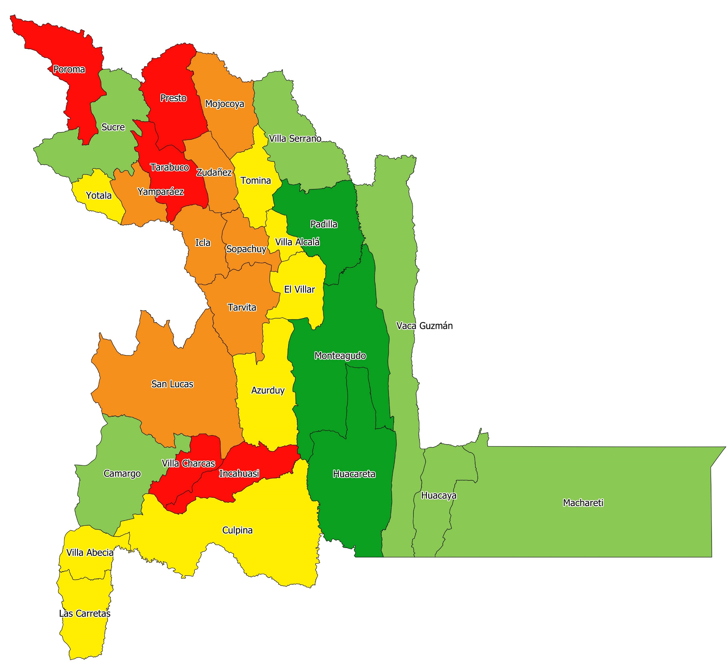
CHUQUISACA: COBERTURA DE VACUNACIÓN CON
2DA DOSIS
al 13 de Noviembre 2021
Cobertura Muy Baja
Presto | 16%
Incahuasi | 19%
Poroma | 19%
Villa Charcas | 19%
Tarabuco | 20%
Coberturas Baja
Tarvita | 24%
Yamparaez | 26%
Sopachuy | 27%
Zudañez | 27%
Mojocoya | 35%
Icla | 39%
San Lucas | 40%
Coberturas Buena
Culpina | 41%
Azurduy | 43%
Tomina | 46%
Las Carreras | 48%
Yotala | 49%
Alcala | 52%
Camataqui (C. Villa Abecia) | 52%
El Villar | 58%
Cobertura Muy Buena
Camargo | 68%
Huacaya (Villa De Huacaya) | 69%
Machareti | 69%
Villa Vaca Guzman (Muyupampa) | 72%
Villa Serrano | 73%
Sucre | 75%
Cobertura Excelente
Huacareta | 82%
Padilla | 83%
Monteagudo | 84%
 | 0 a 20 % |  | 5 Municipios
 | 20 a 40 % |  | 7 Municipios
 | 40 a 60 % |  | 8 Municipios
 | 60 a 80 % |  | 6 Municipios
 | 80 a 100 % |  | 3 Municipios
Fuente: RNVe, Dirección de Epidemiologia (Ministerio de Salud y Deportes)
*Información con cohorte 13 de Noviembre 2021
Y.A.C.H.

Slide 7
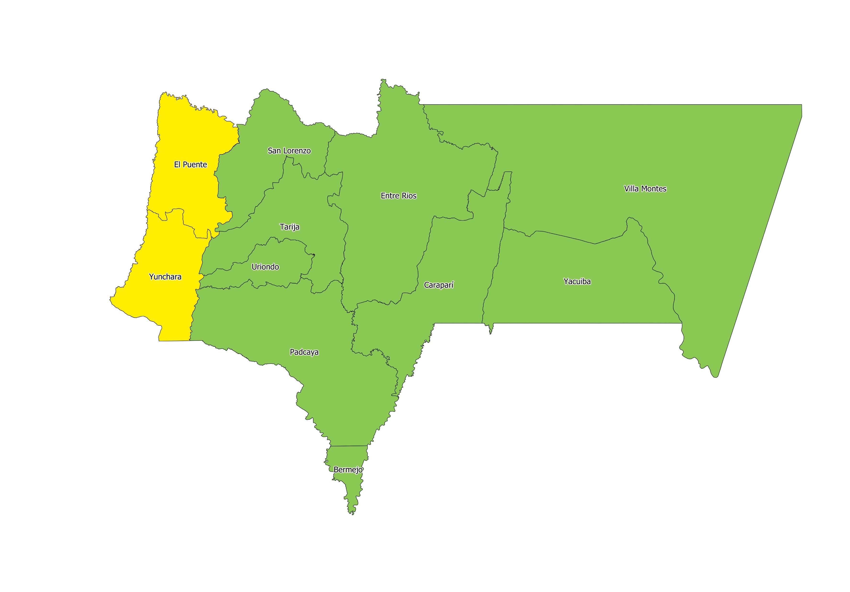
TARIJA: COBERTURA DE VACUNACIÓN
CON 2DA DOSIS
al 13 de Noviembre 2021
Cobertura Buena
Yunchara | 46%
El Puente(Tja) | 55%
Cobertura Muy Buena
Entre Rios | 61%
Yacuiba | 61%
Bermejo | 62%
Carapari | 64%
Padcaya | 64%
San Lorenzo(Tja) | 66%
Uriondo (A. Concepcion) | 66%
Tarija | 69%
Villa Montes | 69%
 | 0 a 20 % |  | 0 Municipios
 | 20 a 40 % |  | 0 Municipios
 | 40 a 60 % |  | 2 Municipios
 | 60 a 80 % |  | 9 Municipios
 | 80 a 100 % |  | 0 Municipios
Fuente: RNVe, Dirección de Epidemiologia (Ministerio de Salud y Deportes)
*Información con cohorte 13 de Noviembre 2021
Y.A.C.H.

Slide 8
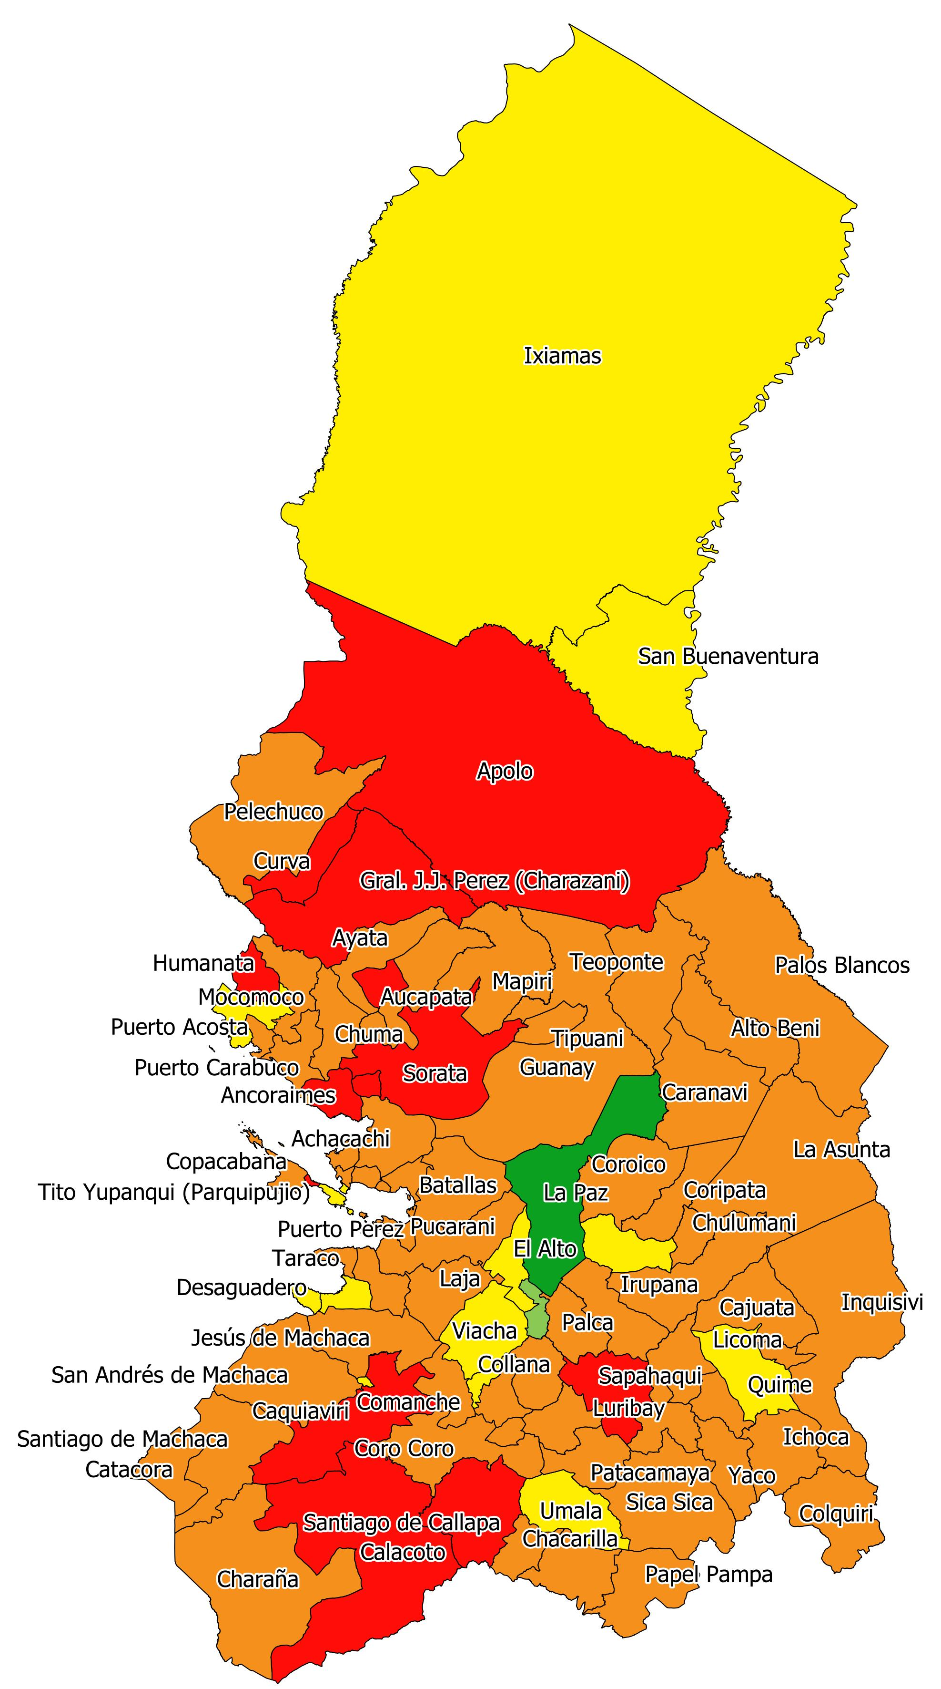
LA PAZ: COBERTURA DE VACUNACIÓN CON
2DA DOSIS
al 13 de Noviembre 2021
Cobertura Muy Baja
Ancoraimes | 11%
Aucapata | 11%
Caquiaviri | 12%
Tito Yupanqui (Parquipujio) | 12%
Humanata | 15%
Apolo | 17%
Calacoto | 17%
Gral. J.J. Perez (Charazani) | 17%
Combaya | 18%
Santiago De Callapa | 18%
Sorata | 19%
Curva | 20%
Sapahaqui | 20%
Coberturas Baja
Catacora | 21%
Pelechuco | 21%
Sica Sica (Villa Aroma) | 22%
Mapiri | 23%
Ayata | 24%
Charaña | 24%
La Asunta | 24%
Mecapaca | 24%
Puerto Carabuco | 24%
Batallas | 25%
Mocomoco | 25%
Chacarilla | 26%
Comanche | 26%
Alto Beni | 27%
Cairoma | 27%
Chuma | 27%
Ichoca | 27%
Licoma Pampa | 27%
Santiago De Huata | 27%
Colquencha | 28%
Pucarani | 28%
Waldo Ballivian | 28%
Caranavi | 29%
Chulumani (V. De La Libertad) | 29%
San Andres De Machaca | 29%
Taraco | 29%
Copacabana | 30%
Malla | 30%
Tacacoma | 30%
Coberturas Baja
Tiawanacu | 30%
Guanay | 31%
Coripata | 32%
Inquisivi | 32%
Puerto Perez | 32%
San Pedro De Curahuara | 32%
Ayo Ayo | 33%
Coro Coro | 33%
Jesus De Machaca | 33%
Palos Blancos | 33%
Santiago De Machaca | 33%
Coroico | 34%
Irupana (Villa De Lanza) | 34%
Quiabaya | 34%
Papel Pampa | 35%
Chua Cocani | 36%
Huarina | 36%
Achacachi | 37%
Colquiri | 37%
Escoma | 37%
Cajuata | 38%
Calamarca | 38%
Luribay | 38%
Palca | 38%
Patacamaya | 38%
Teoponte | 38%
Tipuani | 38%
Yaco | 38%
Huatajata | 40%
Laja | 40%
Cobertura Buena
Desaguadero | 41%
El Alto | 41%
Collana | 42%
Guaqui | 42%
Ixiamas | 42%
Puerto Acosta | 42%
San Pedro De Tiquina | 42%
Umala | 43%
Nazacara De Pacajes | 44%
Quime | 44%
Yanacachi | 46%
San Buena Ventura | 48%
Viacha | 49%
Cobertura Muy Buena
Achocalla | 65%
Cobertura Excelente
La Paz | 93%
 | 0 a 20 % |  | 13 Municipios
 | 20 a 40 % |  | 59 Municipios
 | 40 a 60 % |  | 13 Municipios
 | 60 a 80 % |  | Municipios
 | 80 a 100 % |  | 1 Municipios
Fuente: RNVe, Dirección de Epidemiologia (Ministerio de Salud y Deportes)
*Información con cohorte 13 de Noviembre 2021
Y.A.C.H.

Slide 9
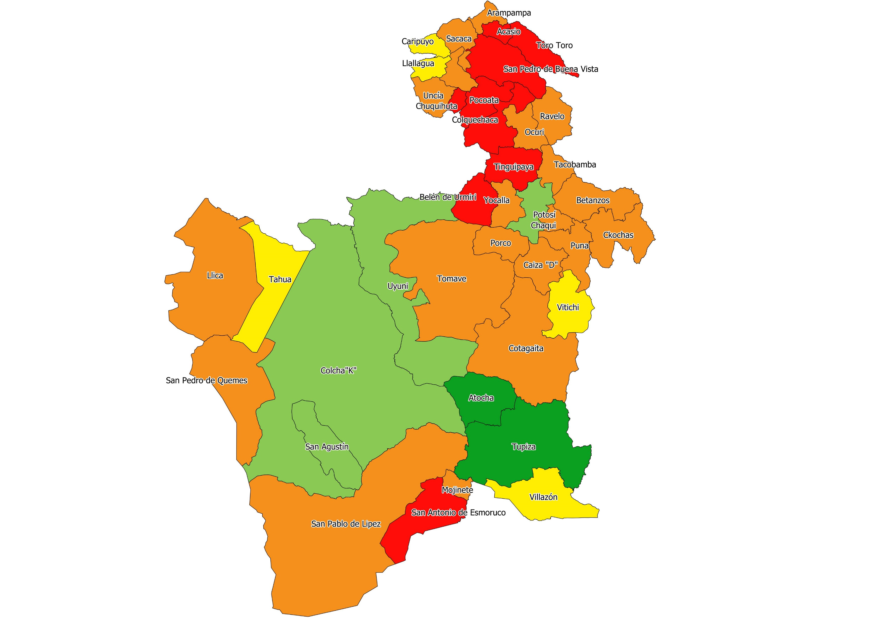
POTOSÍ: COBERTURA DE VACUNACIÓN CON 2DA DOSIS
al 13 de Noviembre 2021
Cobertura Muy Baja
San Pedro De Buena Vista | 9%
Tinguipaya | 13%
Acacio | 15%
Chuquihuta Ayllu Jucumani | 17%
Colquechaca | 17%
Toro Toro | 18%
Belen De Urmiri | 20%
Pocoata | 20%
San Antonio De Esmoruco | 20%
Coberturas Baja
Ravelo | 23%
Mojinete | 24%
Ckochas | 25%
Chayanta | 26%
Ocuri | 27%
Puna | 27%
Porco | 28%
Tacobamba | 29%
Chaqui | 30%
San P.De Quemes | 31%
Llica | 32%
Tomave | 32%
Uncia | 32%
Betanzos | 34%
Yocalla | 34%
Arampampa | 35%
Sacaca | 35%
San P. De Lipez | 35%
Cotagaita | 38%
Caiza "D" | 40%
Cobertura Buena
Caripuyo | 41%
Vitichi | 47%
Llallagua | 50%
Tahua | 51%
Villazon | 58%
Cobertura Muy Buena
Uyuni | 61%
Potosí | 66%
Colcha "K" | 67%
San Agustin | 74%
Cobertura Excelente
Tupiza | 82%
Atocha | 88%
 | 0 a 20 % |  | 9 Municipios
 | 20 a 40 % |  | 20 Municipios
 | 40 a 60 % |  | 5 Municipios
 | 60 a 80 % |  | 4 Municipios
 | 80 a 100 % |  | 2 Municipios
Fuente: RNVe, Dirección de Epidemiologia (Ministerio de Salud y Deportes)
*Información con cohorte 13 de Noviembre 2021
Y.A.C.H.

Slide 10
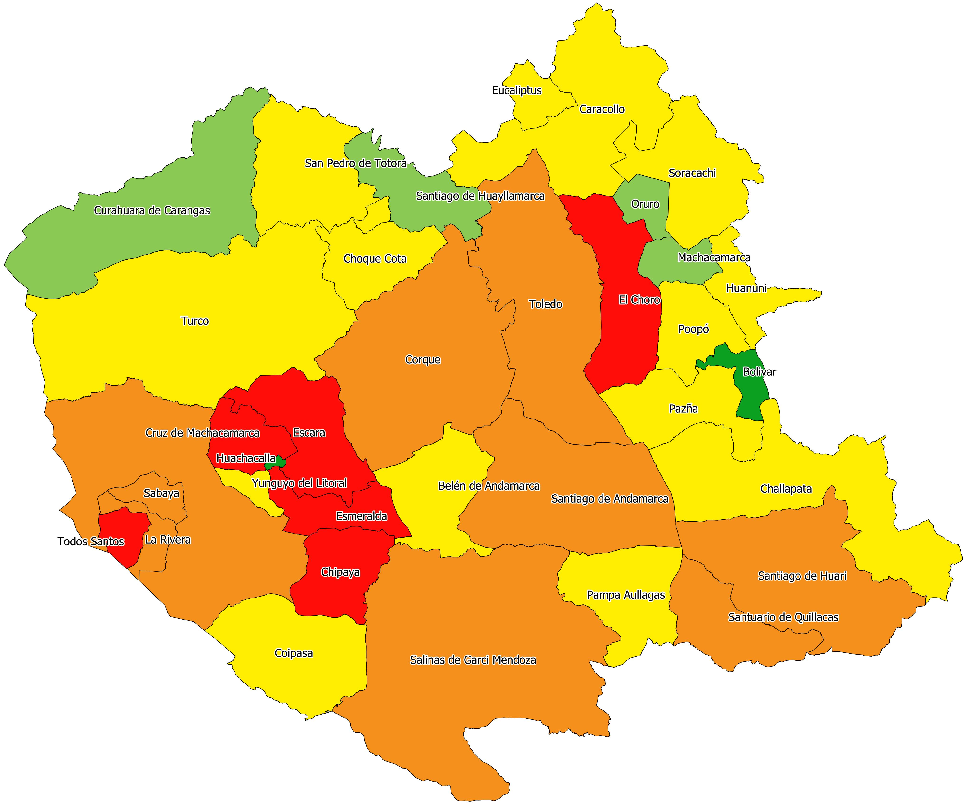
ORURO: COBERTURA DE VACUNACIÓN CON 2DA DOSIS
al 13 de Noviembre 2021
Cobertura Muy Baja
Cruz De Machacamarca | 6%
Escara | 9%
Todos Santos | 16%
El Choro | 17%
Chipaya | 18%
Esmeralda | 19%
Coberturas Baja
Carangas | 22%
Santiago De Huari | 24%
Toledo | 26%
Salinas De Garci Mendoza | 27%
La Rivera | 31%
Corque | 39%
Santuario De Quillacas | 39%
Andamarca | 40%
Sabaya | 40%
 | 0 a 20 % |  | Municipios
 | 20 a 40 % |  | Municipios
 | 40 a 60 % |  | 14 Municipios
 | 60 a 80 % |  | 4 Municipios
 | 80 a 100 % |  | 2 Municipios
Cobertura Buena
Coipasa | 41%
Belen De Andamarca | 42%
Challapata | 42%
Poopo | 45%
Turco | 45%
Yunguyo De Litoral | 45%
Choque Cota | 46%
Caracollo | 47%
Eucaliptus | 47%
Pampa Aullagas | 47%
Pazña | 48%
Totora(Orr) | 49%
Soracachi | 51%
Huanuni | 59%
Cobertura Muy Buena
Huayllamarca | 61%
Machacamarca | 61%
Curahuara De Carangas | 63%
Oruro | 66%
Cobertura Excelente
Antequera | 82%
Huachacalla | 97%
Fuente: RNVe, Dirección de Epidemiologia (Ministerio de Salud y Deportes)
*Información con cohorte 13 de Noviembre 2021
Y.A.C.H.

